Slide 1
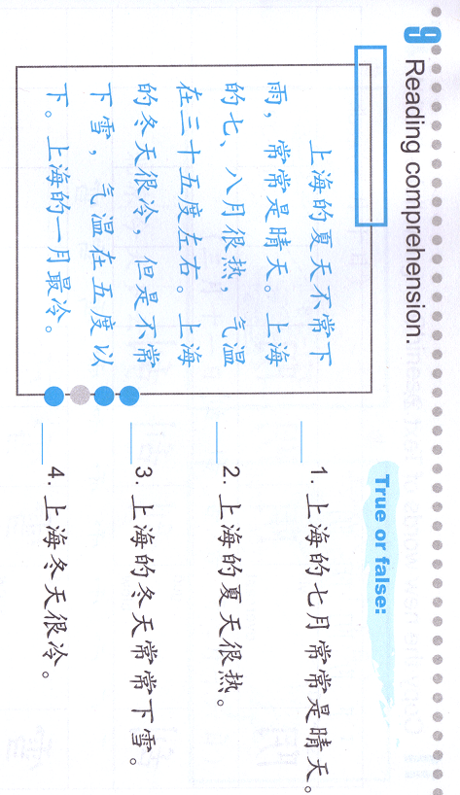
Quizlet Instructions:
Type:
https://quizlet.com/join/W3p8wURgV
To add this class:
2016-2017 Ms. Feng Level 2 B Day
Send request
Finish:
天气
上海: shanghai
夏天:summer
Do Now: If it is correct, write 对(dui), if it is wrong, write 错(cuo)

Slide 2
Weather reference.
9.
10 .
Classwork 2: Describe 4 seasons in WRITING using spring as reference.
Class work 1: Use the chart to fix the mistakes on the lines.
春天：暖和，晴 (2 adjectives)
三月到五月 (month range)
十五度左右。(average temperature)
我们穿衬衫和长裤。(2 appropriate clothes)
我们跑步和打篮球。(2 appropriate sports)
明天有大晴天。
星期五是小雨。
昨天雷雨。
这个星期一是风。
今天有多云。
6. 明天有阴天。
7. 星期二雪。
8. 今天是冰雹。
9.今天很是暖和。
10.今天最低气温有左右五度。
Homework: memorize 1 Season to speak.
You will say it on 08/10 and get a grade.
明天是晴天。/明天晴。/明天晴天。
Example:_______________。
_____________________。
_____________________。
_____________________。
_____________________。
6._____________________。
7._____________________。
8._____________________。
9._____________________。
10._____________________。

